Slide 1

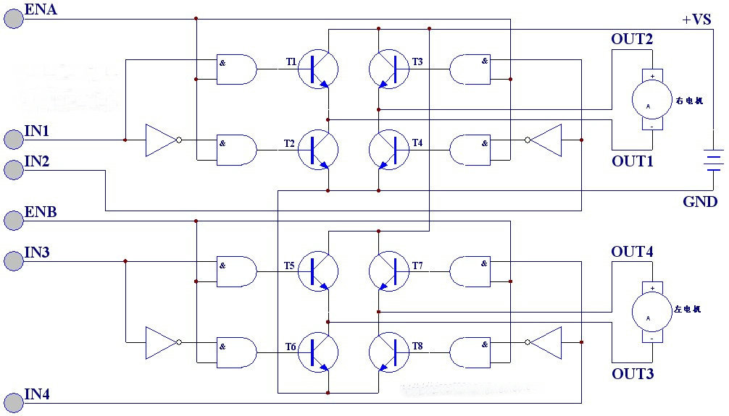
L293D内部等效图(双H桥路）
亚博科技 智能小车配套视频教程

